Slide 1
Semantisatieverhaal B:
Onlangs (kort geleden) las ik een supergek weetje, een feitje over pinguïns. Het begon allemaal vanwege (door, om reden van) een boek uit de bibliotheek. Op de kaft stond een glimmende pinguïn. Dat klinkt normaal, toch? Maar binnenin… stond het feitje. En dat was dit: Sommige soorten pinguïns poepen zo hard dat het 1,5 meter verderop neer komt. Ja. Écht waar. Intens hè! Intens betekent heel erg, hevig. Ik stond even stil bij dit feitje. Ik moest even nadenken over dit feitje. Poep dat wegspuit en 1,5 meter verderop neer komt .. 1,5 meter dat is echt vér! Het lijkt me leuk om een keer over pinguïns te werken. Welke feitjes zijn er nog meer? Wat weten we allemaal nog meer niet over pinguïns? Ik zal dan op voorhand (vooraf, van tevoren) alvast wat vragen opschrijven. En ook spulletjes verzamelen. En veel ijs in de vriezer maken. Al gaat dat meestal gepaard met natte spullen en veel schoonmaakwerk. Gepaard gaan met betekent samen gaan met. IJs uit de vriezer gaat vaak gepaard met nattigheid omdat het smelt in de klas. En als je heel erg veel ijs gebruikt… oei..! Je moet geen wateroverlast krijgen in de school. Stel je voor dat alles onder water loopt en we iedereen moeten evacueren! Dat we iedereen naar een veilige plaats moeten brengen. Dat zou een ramp zijn. Dn zouden we ook veel materiele schade krijgen. Materieel betekent wat te maken heeft met spullen en/of geld. Veel dingen zullen kapot gaan of beschadigd raken. Materiele schade. Dat moet maar niet. Een project verzinnen is relatief makkelijk. Het is in vergelijking met iets anders makkelijk. Een project doen met elkaar is veel ingewikkelder. Dus verzinnen is relatief makkelijk, het doen is moeilijker. Ik denk nog even verder, of ik aan alles gedacht heb nu. Wie heeft er zin in een pinguïnproject? Ik zet me even schrap voor jullie reacties.. Ik bereid me voor op een vervelende gebeurtenis of moeilijke taak. Wie lijkt het leuk om over pinguïns te werken? Oh.. Veel van jullie lijkt het wel leuk? Tof! Dan heb ik me voor niets schrap gezet.
B
Notes:
Woordenoverzicht
onlangs: kort geleden
zich schrap zetten: zich voorbereiden op een vervelende gebeurtenis of een moeilijke taak
vanwege: door, om reden van
op voorhand: vooraf, van tevoren
relatief: in vergelijking met iets anders
materieel: wat te maken heeft met spullen en/of geld
gepaard gaan met: samengaan met
evacueren: naar een veilige plaats brengen
stilstaan bij: nadenken over
intens: heel erg, hevig

Slide 2


Gerarda Das
Antoinette Duijf
Mandy Routledge
Francis Vrielink
Week 47 – 18 november 2025
Niveau B

Slide 3


onlangs
maandag dinsdag woensdag donderdag vrijdag zaterdag zondag
nu

Slide 4
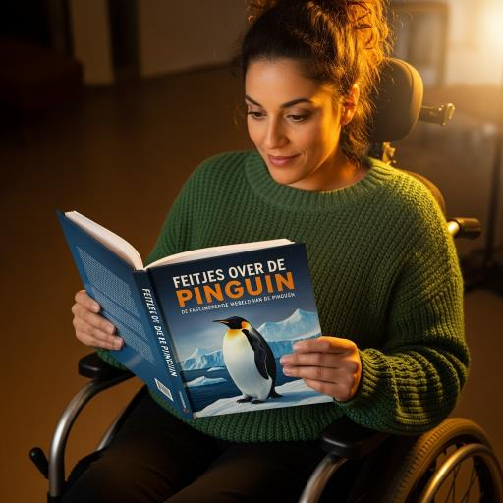
vanwege

Slide 5


intens

Slide 6
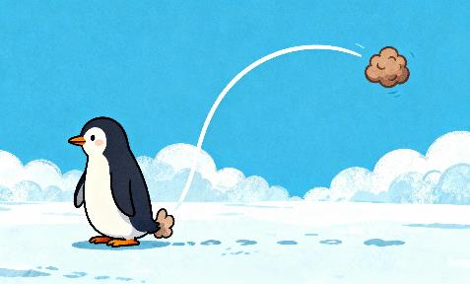

stilstaan bij

Slide 7


op voorhand

Slide 8
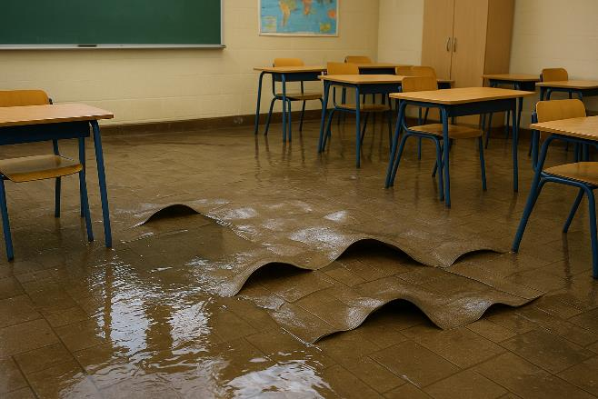
materieel

Slide 9
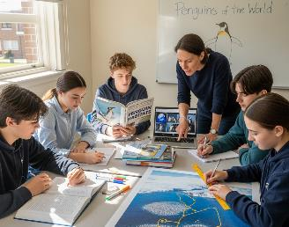


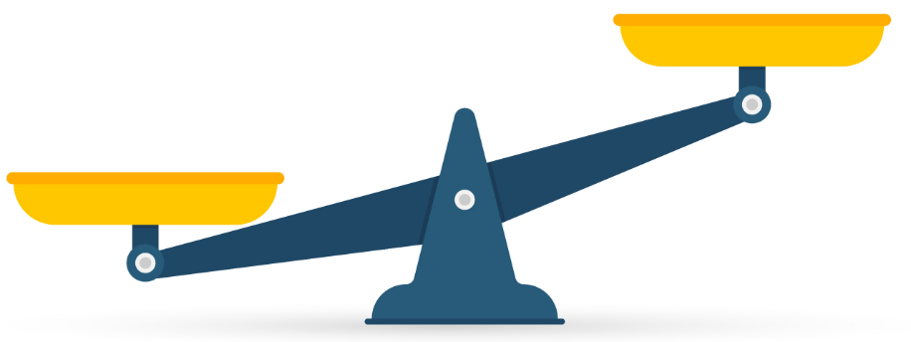


relatief

Slide 10
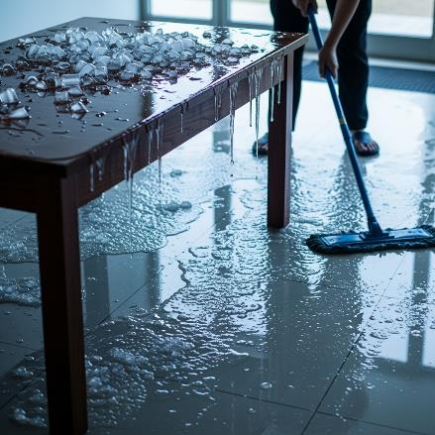
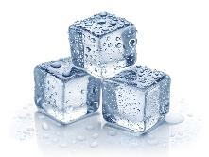

gepaard gaan met
+ =

Slide 11
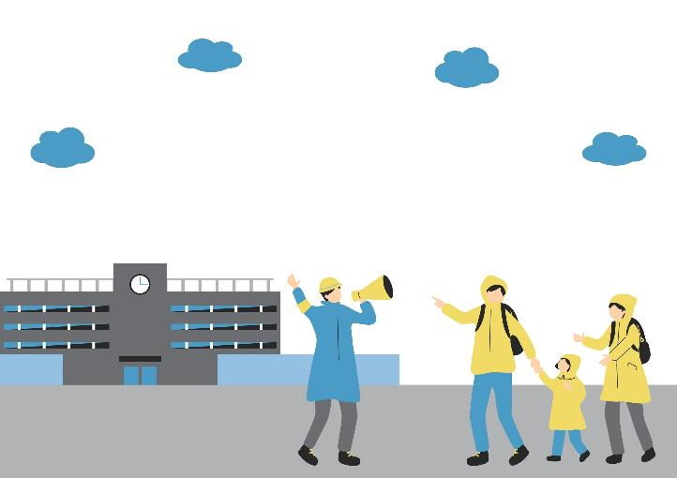
evacueren

Slide 12
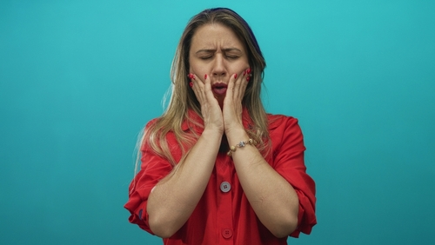
zich schrap zetten

Slide 13
Op de woordmuur:

Slide 14

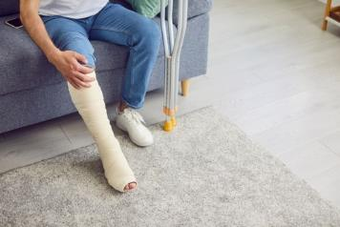

materieel
fysiek
= wat te maken heeft met spullen en/of geld
Smeltend water kan materiële schade geven.
= wat te maken heeft met het lichaam
Een ongeluk kan fysieke schade geven.

Slide 15

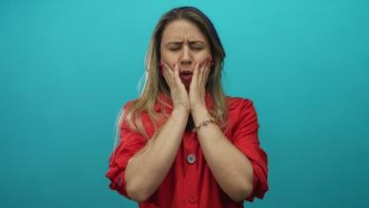
zich schrap zetten
zich overgeven
= zich voorbereiden op een vervelende gebeurtenis of een moeilijke taak
Ik zet me even schrap voor jullie reacties.
= niet langer weerstand bieden en accepteren wat er gebeurt
Zij voelt zich ontspannen en geeft zich over aan de gang van zaken.

Slide 16

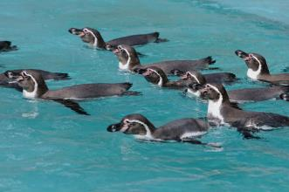

intens
mild
= heel erg, hevig
Sommige pinguïns poepen zo hard dat het 1,5 meter verderop neer komt. Intens hè!?
= zacht
Het karakter van een pinguïn is mild. Ze zijn bijvoorbeeld niet agressief.

Slide 17



stilstaan bij
voorbij gaan aan
= nadenken over
Ik stond even stil bij dit feitje.
= geen aandacht besteden of rekening houden met
Hij gaat voorbij aan haar wens om te praten.

Slide 18
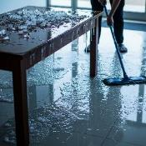
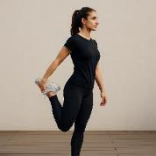




gepaard gaan met
losstaan van
= samengaan met
IJs uit de vriezer gebruiken voor een project….dat gaat meestal gepaard met natte spullen en veel schoonmaakwerk.
= niets te maken met
Dat ik van sporten houd staat los van gesmolten ijs opdweilen.
+ =

Slide 19
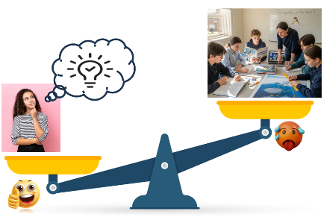
relatief
absoluut
= in vergelijking met iets anders
Een project verzinnen is relatief makkelijk.
= zonder te vergelijken met andere situaties
Een project met elkaar doen is absoluut veel ingewikkelder.

Slide 20



op voorhand
achteraf
= vooraf, van tevoren
Als we een keer over pinguïns zouden werken zou ik op voorhand wat vragen opschrijven.
= later, nadat iets is afgelopen
Achteraf zou ik de leerlingen een toets kunnen laten invullen.

Slide 21
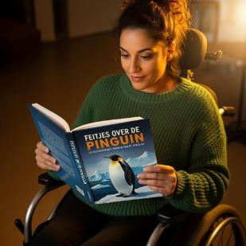
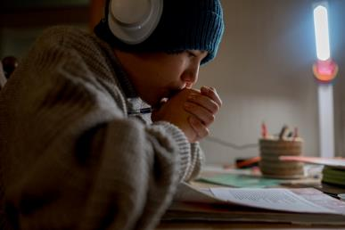
vanwege
ondanks
= door, om reden van
Het begon allemaal vanwege een boek uit de bibliotheek.
= ook al
Ondanks dat hij ziek is, maakt hij zijn huiswerk.

Slide 22

Onlangs las ik een feitje over pinguïns.
maandag dinsdag woensdag donderdag vrijdag zaterdag zondag
binnenkort
momenteel
onlangs
= nu
= kort geleden

Slide 23




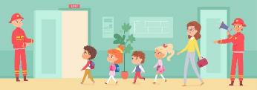

het alarm
evacueren
= naar een veilige plaats brengen
de hulpdiensten
ontruimen

